Slide 1






GIÁO ÁN ĐIỆN TỬ
MÔN : TIN HỌC LỚP 3

Slide 2

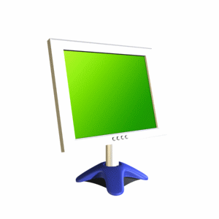
CHỦ ĐỀ 1: LÀM QUEN VỚI MÁY TÍNH
Kiểm tra bài cũ
Nội dung bài mới
BÀI 1:
NGƯỜI BẠN MỚI CỦA EM
Củng cố kiến thức
1
2
3
4
5

Slide 3
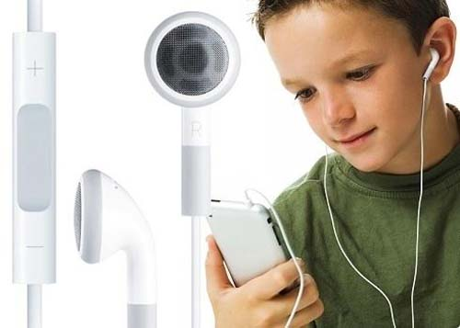
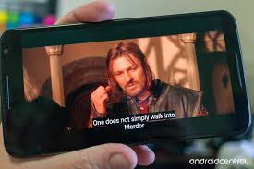
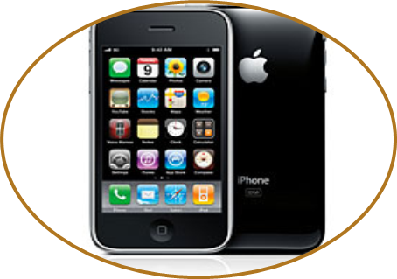
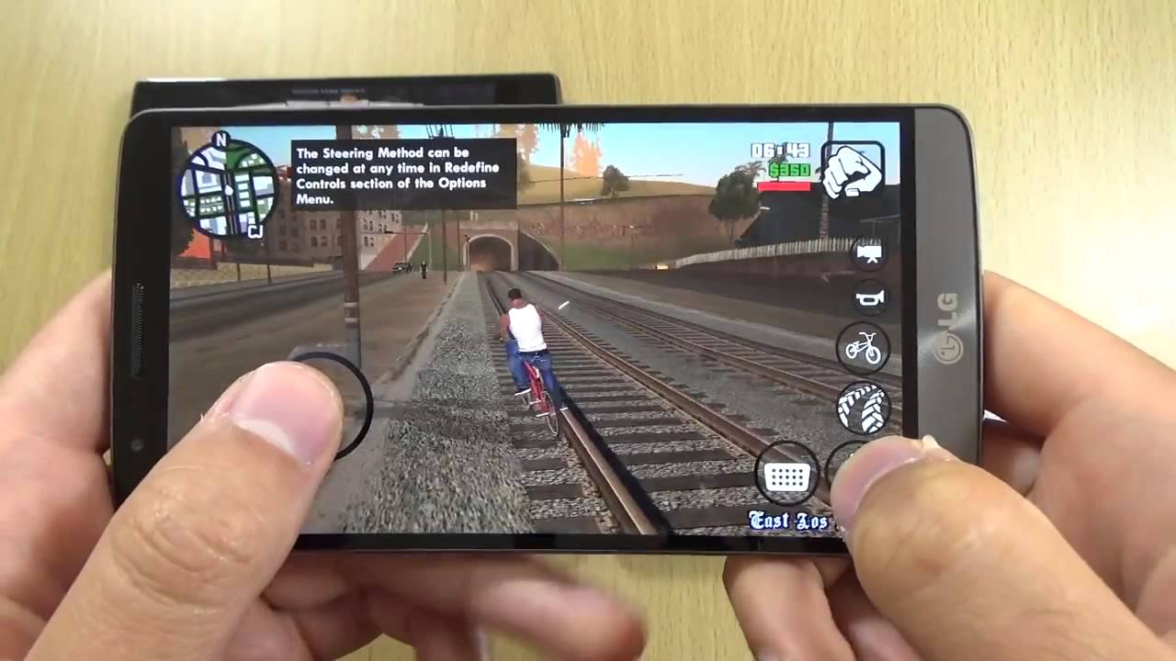
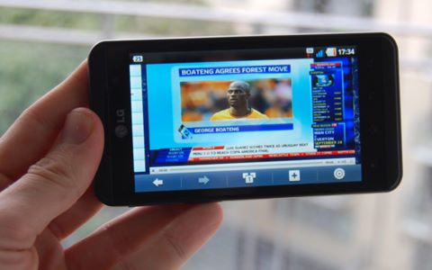
BÀI 1: NGƯỜI BẠN MỚI CỦA EM

Slide 4

Từ nay em có một người bạn mới, đó là chiếc máy tính.
Bạn mới của em có nhiều đức tính quý: Chăm làm, làm đúng, làm nhanh và thân thiện.
Vậy điện thoại có phải là một người bạn mới của em không?

Slide 5

1
CÁC BỘ PHẬN CỦA MÁY TÍNH
2
MỘT SỐ LOẠI MÁY TÍNH THƯỜNG GẶP
3
HOẠT ĐỘNG THỰC HÀNH
4
HOẠT ĐỘNG MỞ RỘNG

Slide 6
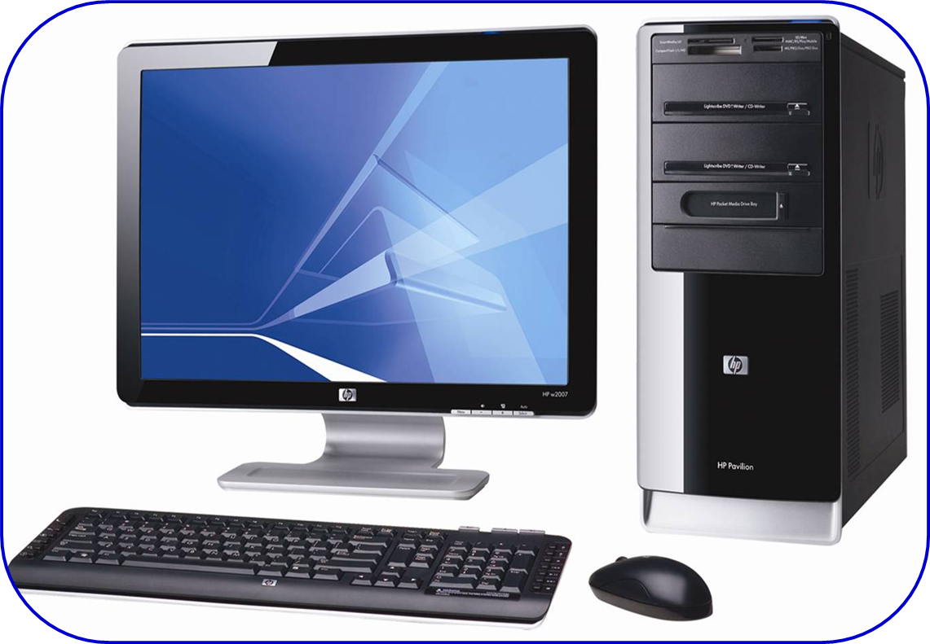
1
CÁC BỘ PHẬN CỦA MÁY TÍNH

Slide 7

1
CÁC BỘ PHẬN CỦA MÁY TÍNH
Máy tính để bàn gồm có mấy bộ phận chính nào? Kể ra?

Slide 8
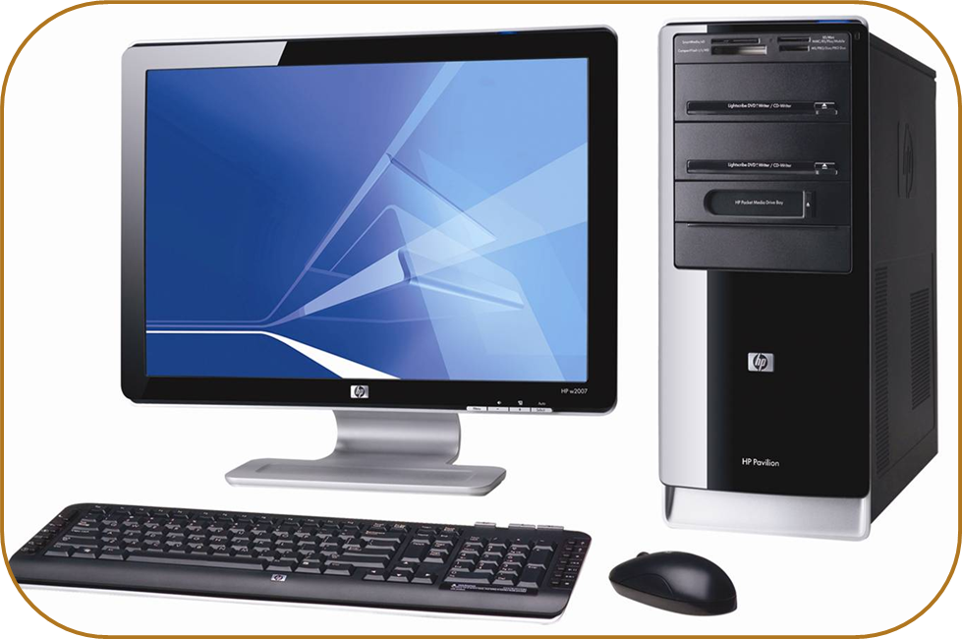
1
CÁC BỘ PHẬN CỦA MÁY TÍNH
Màn hình
Thân máy
Bàn phím
chuôt
Notes:
Đây là Bảng giải thích nội dung thủ tục tam giác: ý nghĩa câu lệnh: to là từ bắt đầu của thủ tục, sau to là tên thủ tục tam giác do mình tự đặt. - Các câu lệnh, các thao tác bên trong của thủ tục. – End là từ kết thúc của mọi thủ tục.

Slide 9

Các em hãy cho biết màn hình của máy tính như thế nào?
Màn hình máy tính
- Giống như màn hình tivi.
- Là nơi hiển thị kết quả làm việc của máy tính

Slide 10

Các em hãy cho biết thân máy của máy tính là gì?
Thân máy tính
Là hộp chứa nhiều chi tiết tinh vi, trong đó có bộ xử lí được ví như bộ não, điều khiển mọi hoạt động của máy tính

Slide 11

Các em hãy cho biết bàn phím của máy tính gồm những gì?
Bàn phím máy tính
Gồm nhiều phím. Khi gõ các phím, ta gửi tín hiệu vào máy tính

Slide 12

Các em hãy cho biết chuột của máy tính có thể giúp em làm gì?
Chuột máy tính
Giúp em điều khiển máy tính nhanh chóng thuận tiện hơn

Slide 13

2
MỘT SỐ LOẠI MÁY TÍNH THƯỜNG GẶP
Có mấy loại máy tính?
Kể tên các loại máy tính thường gặp?

Slide 14

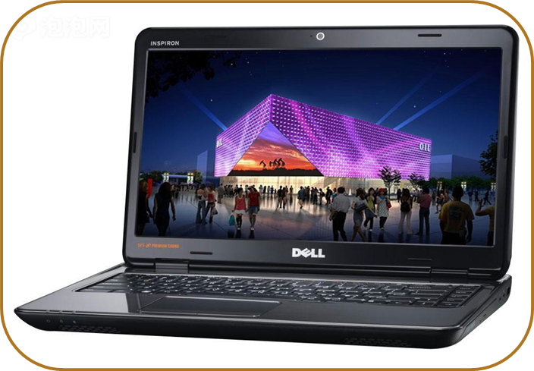
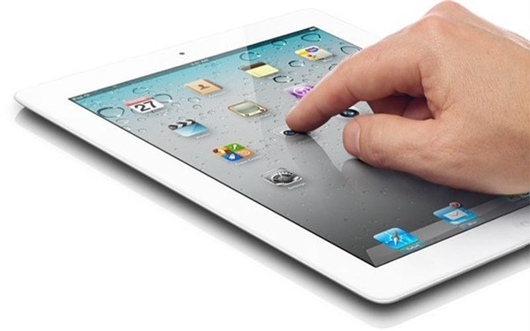
2
MỘT SỐ LOẠI MÁY TÍNH THƯỜNG GẶP
Máy tính bảng
Có màn hình gắn liền với thân máy
Không có bàn phím và chuột tách rời
Thay cho việc dùng chuột em chỉ cần chạm nhẹ ngón tay trực tiếp trên màn hình cảm ứng
Khi cần dùng bàn phím, người dùng có thể điều chỉnh để bàn phím hiển thị trên màn hình
Máy tính xách tay
Có thể gấp gọn
Bàn phím gắn liền với thân máy
Để điều khiển máy tính ta di chuyển ngón tay trên vùng cảm ứng chuột

Slide 15
THỰC HÀNH
2. Đánh dấu x vào trước câu đúng
- Máy tính xách tay
Không có thân máy
Có thân máy, thân máy được gắn phía dưới bàn phím
Máy tính bảng:
Không có bàn phím
x
x
Có bàn phím, khi cần dùng bàn phím người dùng điều chỉnh bàn phím hiện lên trên màn hình

Slide 16
THỰC HÀNH
3. Nối ô ở cột trái với ô ở cột phải để được câu đúng:
Có nhiều phím. Khi gõ các phím ta gữi tín hiệu vào máy
Thân máy tính
Màn hình máy tính
Dùng để điều khiển máy tính thuận tiện và dễ dàng
Bàn phím máy tính
Là hộp chứa nhiều chi tiết tinh vi, trong đó có bộ xử lý của máy tính
Chuột máy tính
Là nơi hiển thị kết quả làm việc của máy tính

Slide 17
ỨNG DỤNG MỞ RỘNG
1. Màn hình
2. Thân máy
3. Bàn phím
4. Chuột
Đưa tín hiệu vào
Xử lí tín hiệu
Đưa tín hiệu ra

Slide 18
EM CẦN GHI NHỚ
Máy tính để bàn có 4 bộ phận chính: thân máy, màn hình, bàn phím và chuột
Ngoài máy tính để bàn, còn có một số loại máy tính thường gặp: máy tính xách tay, máy tính bảng
Máy tính có thể giúp em nhiều công việc như: học tập, giải trí,liên lạc với mọi người

Slide 19

* Củng cố và dặn dò:
Học thuộc bài học hôm nay, tiết sau kiểm tra chấm điểm
Làm bài tập sách bài tập
Chuẩn bị bài học tiếp theo

Slide 20










Chúc các em chăm ngoan - học giỏi

